Slide 1
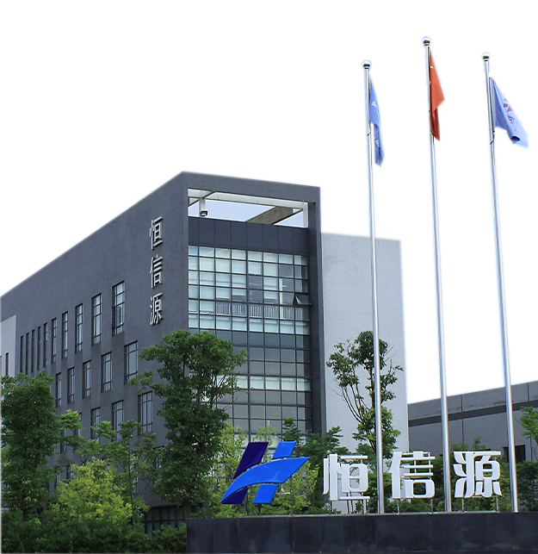
诺菲克®
丹 曲 林 钠 胶 囊
武 汉 恒 信 源 药 业 有 限 公 司

Slide 2


CONTENTS
01
02
03
基本信息
有效性
安全性
04
05
创新性
公平性
Notes:
1461ecc5-1444-40fc-ae3d-7c6fd63d02bf.source.default.zh-Hans

Slide 3
1、药品基本信息
药品通用名称 | 丹曲林钠胶囊 | 药品规格 | 25mg
适应症及 用法用量 | 1.用于各种原因引起的上运动神经元损伤所遗留的痉挛性肌张力增高状态。 | 口服，起始剂量可用25mg（1粒），一日1次，以后每周逐渐增加，最高至50mg（2粒），一日3次。
 | 2.用于需要麻醉或手术的已知或强烈怀疑恶性高热易感患者，术前使用以预防或减轻恶性高热症状的进展。用于恶性高热危象后预防恶性高热症状复发。 | 术前：手术前一天或两天，口服4-8mg/kg/天，分3-4次，在择期手术前3-4小时用最少量的水服用最后一剂。 防止恶性高热复发：在出现恶性高热危象后，给予4-8mg/kg/天，分4次口服，用药1-3天以防止恶性高热复发。
中国大陆首次上市时间 | 2019年8月（恒信源上市时间），2021年获批新适应症 | 目前大陆地区同通用名药品上市情况 |  | 2家（另一家未生产、未销售、未过一致性评价）
全球首次上市时间及国家 | 美国，1974年1月。 | 是否为OTC药品 |  | 否
参照药品建议 | 巴氯芬片
参照药品选择理由 | （1）适应症一致，均适用于各种原因所引起的严重但可逆的肌肉痉挛； （2）巴氯芬片是目前临床药物治疗痉挛状态最常用的药物； （3）均是儿童脑瘫康复指南和脑卒中康复指南中痉挛治疗B级推荐药物； （4）巴氯芬片是痉挛口服药物治疗卫生技术评估（HTA）应用最广泛的参照药；
与参照药品相比的优势 | 优势：巴氯芬片作用在神经中枢，中枢副作用明显，有致幻、依赖等中枢神经副作用，而丹曲林钠胶囊直接作用于骨骼肌，避免中枢神经的不良反应。

Slide 4
丹曲林钠：唯一非中枢神经类抗痉挛口服药
适应症1 痉 挛 领域 | 所治疗疾病的基本情况 | 活动受限，严重影响生活质量：每年大约有1/3的脑卒中患者（约136万^{[1]}）、60%的重度多发性硬化患者（约1200^{[2]}）、80%的脑瘫患者（约4.8万[2]）以及75%的重度创伤性脑损伤（TBI）后身体残疾的患者（约62.25万^{[3]}）合计203.17万人会发生需要专门治疗的痉挛^{[4]}；大多数痉挛患者失能，生活质量受到严重影响。 目前医保目录内口服制剂均作用在神经中枢，中枢副作用明显，有致幻、依赖等中枢神经副作用。
 | 未被满足的临床需求 | 目录中口服制剂均作用在神经中枢（副作用明显），无直接作用骨骼肌的药品。
 | 丹曲林钠胶囊优势 | 丹曲林钠胶囊是唯一非中枢神经类抗痉挛口服药品，直接作用于骨骼肌，避免中枢神经的不良反应，特别有利于痉挛患者的康复，大大改善患者生活质量。
[1]全球疾病负担（GBD）数据库
[2]穆晓红, 李筱叶. 痉挛型脑性瘫痪外科治疗专家共识 [J]. 中国矫形外科杂志, 2020, 28 (01): 77-81.
[3]杨阳, 田小溪, 史正华等. 成人创伤性颅脑损伤院前与急诊诊治中国专家共识[J]. 解放军医学杂志, 2025, 50(2): 123-133.
[4]Chinese Association of Rehabilitation Medicine. 肉毒毒素治疗成人肢体痉挛状态 中国指南(2015) [J]. 中国康复医学杂志, 2015, 30 (01): 81-110.

Slide 5
丹曲林钠：恶性高热唯一特效防治药
适应症2 恶性高热 领域 | 所治疗疾病的基本情况 | 1.罕见：收录于卫健委等六部联合制定的《第二批罕见病目录》。儿童发生率1:15,000，成人1:50,000^{[9]}。 2.发病急：恶性高热是染色体遗传疾病^{[5]}，多在应用吸入性麻醉后数分钟或一小时内诱发^{[6]}； 3.致死率高：临床表现为：核心体温急剧升高、重度酸中毒、横纹肌溶解、高钾血症，该具有起病急、病情进展迅速、抢救时间窗短病死率高等特点；据不完全统计, 我国MH 病死率高达 73.5%^{[5]}。
 | 未被满足的临床需求 | 目录内无可用于预防和治疗恶性高热的特效药
 | 丹曲林钠胶囊优势 | 1. 不可替代：丹曲林钠是唯一可用于预防和治疗恶性高热的特效药，可迅速逆转危及生命的骨骼肌高代谢状态，使死亡率从80%降低至6-10%^{[7]}。 2.使用范围可控：术前RYR1 基因Sanger测序^{[8]}可定位高危人群，有效预防恶性高热危象且有效避免滥用。 3.指南推荐：《2020麻醉医师协会（英国）AA恶性高热指南》^{[9]} ：有三种办法可以逆转恶性高热过程，他们应该一起用：消除触发剂、运用丹曲林、降温。《中国防治恶性高热专家共识（2020版）。》^{[5]}：目前治疗恶性高热的针对性药物是丹曲林钠，恶性高热重在预防和早期发现。
[5]中国防治恶性高热专家共识工作组. 中国防治恶性高热专家共识(2020版). 中华麻醉学杂志，2021，41(01):20-25.
[6]徐仲煌，郭向阳，罗爱伦. 我国恶性高热发病概况、实验室诊断方法的建立及临床应用(上) [J]. 中华医学信息导报, 2005, (18): 22.
[7]Glahn KPE, Bendixen D, Girard T, et al. Availability of dantrolene for the management of malignant hyperthermia crises: European Malignant Hyperthermia Group guidelines.[J].Br J Anaesth. 2020 Aug;125(2):133-140.
[8]王颖林，郭向阳，徐仲煌,等. 中国人恶性高热家系蓝尼定受体-1基因的筛查. 中华麻醉学杂志，2008，28(11):1001-1003.
[9]Hopkins PM, Girard T, Dalay S, et al. Malignant hyperthermia 2020: Guideline from the Association of Anaesthetists. [J].Anaesthesia. 2021 May;76(5):655-664.

Slide 6
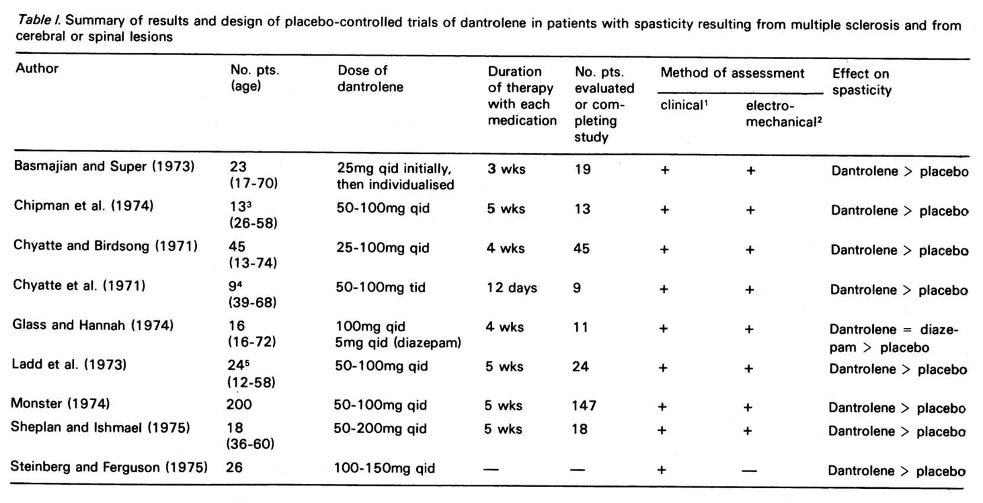
2-1 有效性——痉挛
研究设计:多项安慰剂对照研究^{[10]}
试验结果表明：丹曲林在成人或儿童中对各种病因引起的骨骼肌痉挛优于安慰剂，临床及电机械学评估方法均证实了这一点（。使用丹曲林治疗可使约50%的儿童和65%至75%的成人出现痉挛减轻和功能改善（Dykes, 1975）。总体痉挛程度的改善通常约为45%至50%（Ladd等，1973；Monster, 1974）。与脑卒中、脊髓损伤或脑瘫相关的痉挛患者相比，多发性硬化症患者的丹曲林疗效略低，但约有30%的患者仍可能从中获益。
[10] Dantrolene Sodium: A Review of its Pharmacological Properties and Therapeutic Efficacy in Spasticity

Slide 7
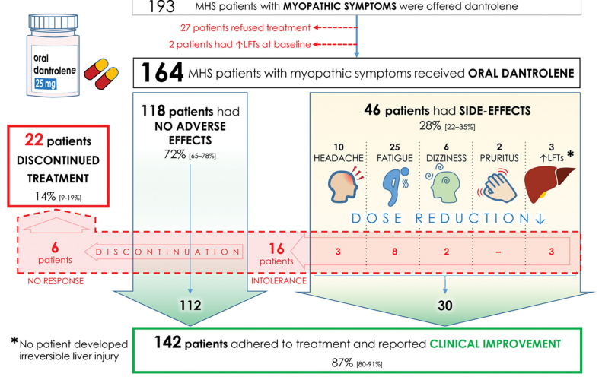
2-2 有效性——恶性高热
研究设计:回顾性队列研究——口服丹曲林治疗恶性高热易感患者肌病症状
试验结果^{[11]}:本次研究共142名(87%)恶性高热患者口服丹曲林钠治疗并得到临床改善，其中麻醉原因转诊的MHS患者口服丹曲林后报告临床改善的比例（68/70，97%）高于因非麻醉原因转诊的MHS患者（74/94，79%）。
本次研究共有46名患者出现不良反应，其中只有3名患者出现肝功能异常，但停药1个月后肝功能恢复正常。
164名恶性高热患者接受口服丹曲林钠
142名患者完成治疗并报告临床改善（87%）
[11]Ibarra Moreno CA, Kraeva N, et al. Oral Dantrolene for Myopathic Symptoms in Malignant Hyperthermia-Susceptible Patients: A 25-Year Retrospective Cohort Study of Adverse Effects and Tolerability.[J].Anesth Analg. 2023 Mar 1;136(3):569-577.

Slide 8
3-安全性
说明书收载的安全性信息 | 常见不良反应：嗜睡、头晕、无力、全身不适、疲乏和腹泻^{[12]}，可通过低起始剂量逐渐递增至最佳疗效剂量范围来避免。 严重腹泻时可能需要临时停药。如果恢复给药后腹泻复发，应终止治疗。长期使用可能引起肝肾功能损害。
国内外不良反应发生情况 | 药品上市后未检索到各国家或地区药监部门5年内发布的安全性警告和撤市信息。 国外一项长达25年的ADR结果^{[13]}显示，口服丹曲林钠在报告的剂量范围内没有产生严重的不良反应，耐受性良好。
同类产品 对比 | 痉挛：根据美国FDA不良反应监测数据（1968-2025年）^{[14]}，丹曲林钠的严重不良反应发生比例低于巴氯芬、死亡比例低于替扎尼定。
 | 恶性高热：与注射剂相比，无需使用甘露醇稀释，不会引起静脉炎，安全性更优。
[12]丹曲林钠胶囊说明书
[13]Ibarra Moreno CA, Kraeva N, Zvaritch E, et al. Oral Dantrolene for Myopathic Symptoms in Malignant Hyperthermia Susceptible Patients: A 25-Year Retrospective Cohort Study of Adverse Effects and Tolerability.[J].Anesth Analg. 2023 Mar 1;136(3):569-577.
[14]FDA 不良事件报告系统 （FAERS）

Slide 9
4-创新性
适应症领域 | 主要创新点 | 创新带来的患者受益
适应症1 痉挛 | 作用机制独特，直接作用于骨骼肌： 丹曲林钠胶囊可抑制骨骼肌肌浆网上RyR1的活性，降低Ca2+释放，减少肌肉的异常持续收缩（痉挛），改善肌肉僵硬、疼痛和运动功能。对骨骼肌具有高度选择性，对中枢神经系统无直接作用。 | 直接作用于骨骼肌而不是中枢神经系统，迟发性不良反应更少，安全性更优。 无药物依赖性和致幻性，显著提升上运动神经元损伤患者的生活质量和行为能力。
适应症2 恶性高热 | 恶性高热防治唯一特效药： 丹曲林钠胶囊是特异性骨骼肌松弛剂，临床唯一可用于预防和治疗恶性高热、防止复发的口服特效药^{[15]}，国内唯一通过一致性评价药品，其作用于肌浆网的Ca2+释放通道，抑制钙离子异常释放，快速终止恶性高热危象。 | 大幅降低恶性高热（国家第二批罕见病）患者死亡率^{[16]}； 口服给药，患者服用方便，依从性好，不存在注射剂临床配置操作复杂的问题。 有效期3年，便于贮存与运输，间接降低患者的用药成本。
[15]中国防治恶性高热专家共识工作组. 中国防治恶性高热专家共识(2020版). 中华麻醉学杂志，2021，41(01):20-25.
[16]Glahn KPE, Bendixen D, Girard T, et al. Availability of dantrolene for the management of malignant hyperthermia crises: European Malignant Hyperthermia Group guidelines.[J].Br J Anaesth. 2020 Aug;125(2):133-140.

Slide 10
5-公平性
所治疗疾病对公共健康的影响
符合“保基本”原则
痉挛：利于痉挛患者的功能康复，对患者肢体功能恢复和提高患者生活质量有较大帮助，减轻患者生理和心理痛苦，可极大减轻由此产生的家庭和社会负担。
恶性高热：可大幅降低恶性高热患者死亡率，确保手术安全。减少或减轻并发症
痉挛：唯一直接作用于骨骼肌的抗痉挛口服药，保障参保人员合理的用药需求，药品费用水平与基本医疗保险基金和参保人承受能力相适应。
恶性高热：易感人群使用丹曲林钠，死亡率显著降低，同时用药周期短且费用可控，患者获益度高。
弥补目录短板
临床管理难度
痉挛：目录中治疗药物均直接作用于中枢神经系统，副作用大，无作用于骨骼肌的抗痉挛药品，可填补目录空白。
恶性高热：目录中无恶性高热相关用药，可填补目录空白。
说明书适应症明确，用法用量明确。
国内外权威指南推荐，不存在临床滥用或超说明书用药可能。
受续约规则控制，不可能出现临床滥用。

